Slide 1
Podstawy Teleinformatyki
Rozpoznawanie obrazu z gry w warcaby oraz wizualizacja stanu gry na komputerze
Marcin Orczyk
Natalia Popielarz
Piotr Wołyński

Slide 2
Czynniki determinujące wybór tematu
Temat jest ciekawy, gdyż łączy w sobie zagadnienia, które do tej pory poznawaliśmy na różnych przedmiotach. Dodatkowo do wyboru tematu motywowała nas możliwość modelowania świata rzeczywistego na świat zdigitalizowany.

Slide 3
Narzędzia
C#.
Środowisko Visual Studio 2017.
Biblioteka ,,OpenCV''.
Python.
Biblioteka ,,Selenium''.
Github.com.
Overleaf (Dokumentacja).

Slide 4
Założenia projektu
Nad planszą do gry w warcaby jest umieszczona kamera.
Podsystem do rozpoznawania obrazów wyszukuje pozycje pionków i przekazuje je do podsystemu wizualizacji.
Podsystem wizualizacji przedstawia planszę i pionki jakie są umieszczone na fizycznej planszy.
Sprawdzanie czy ruch został wykonany zgodnie z zasadami.

Slide 5
Podział zadań
Analiza obrazu, pochodzącego z kamery internetowej, przedstawiającego fizyczną planszę do gry — Marcin Orczyk.
Weryfikacja logiki gry — Natalia Popielarz.
Prezentacja stanu rozgrywki na cyfrowej planszy — Piotr Wołyński.

Slide 6
Harmonogram zadań
5.04.2018 Rozpoznawanie pionków, logika ruchu pionków, wstęp do wizualizacji rozgrywki
19.04.2018 Rozpoznawanie ruchu, weryfikacja poprawności ruchów, wizualizacja rozgrywki
17.05.2018
Prace optymalizacyjne, testowanie aplikacji

Slide 7
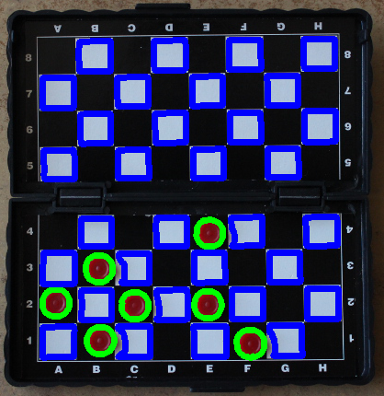
Analiza obrazu z kamery
Gracze będę rozgrywać partię za pomocą fizycznej planszy oraz pionków.
Nad planszą będzie umieszczona kamera.
Obraz z kamery będzie przechwytywany i analizowany w programie za pomocą biblioteki OpenCV, w celu ustalenia rozmieszczenia pionków.
Pozycje pionków będą przekazywane do modułu odpowiedzialnego za logikę gry.

